Slide 1

人教版 语文 四年级 上册
口语交际
爱护眼睛 保护视力

Slide 2


交际内容
眼睛是心灵的窗口，它很脆弱，容易受到伤害。平时，你注意保护自己的眼睛吗?

Slide 3
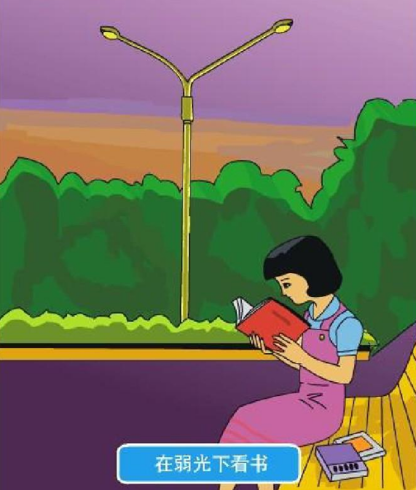

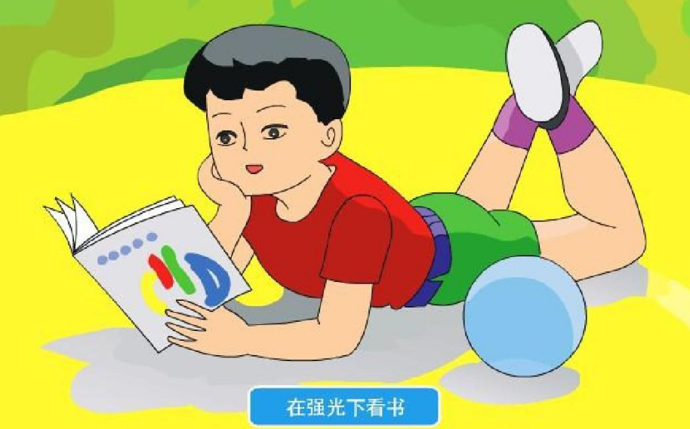
×
×
×

Slide 4
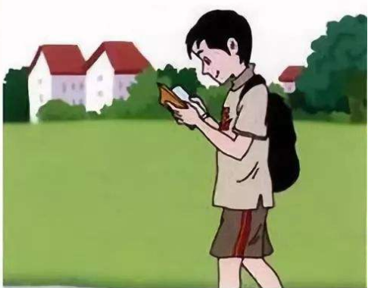
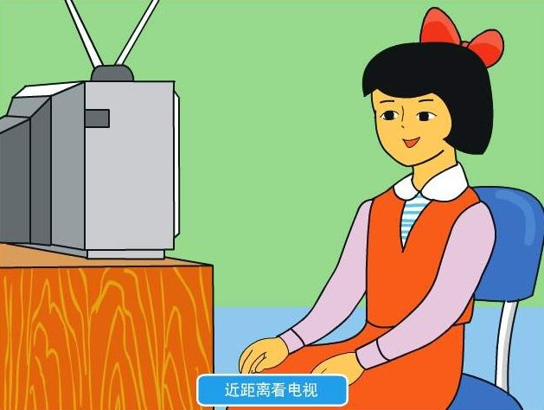
×
×

Slide 5
交际指导
思考：为了保护眼睛，我们应该怎么做？

Slide 6
先了解本班同学的视力情况。然后分小组对班里同学的视力情况和影响视力的原因进行分析，并交流如何保护视力。最后，全班讨论怎样才能保护好视力，提出保护视力的建议。

Slide 7

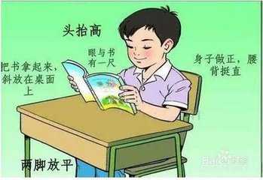



Slide 8

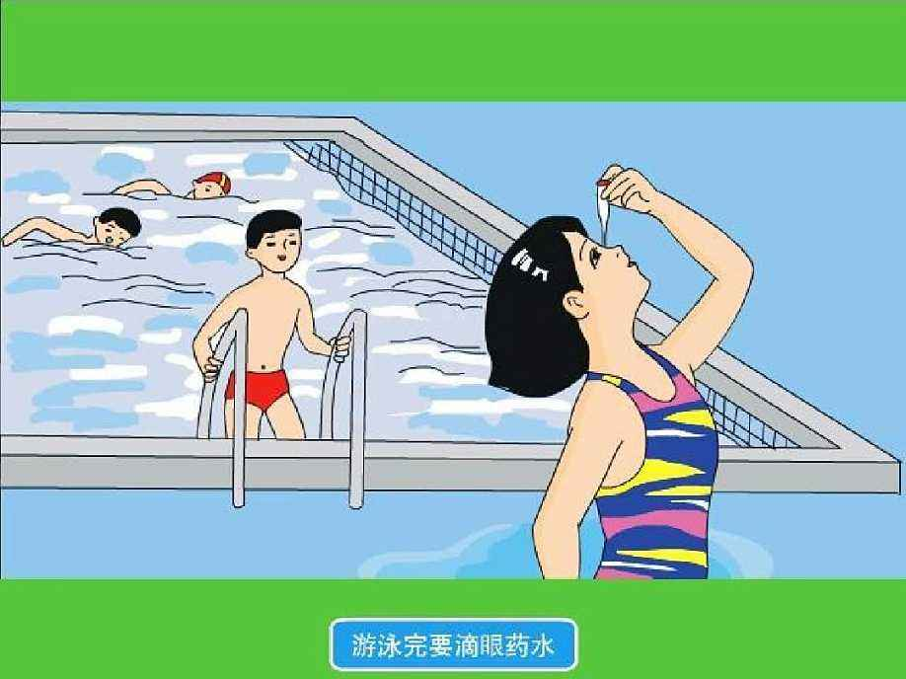
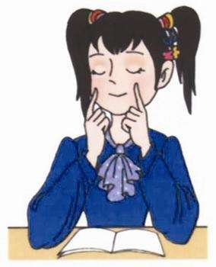

Slide 9

范例
1.不在光线过强、过暗的环境下看书；
2.不在晃动的车船上看书；
3.不能直视光线过强的发光体；
4.保持真确的姿势，保持与书本一尺的距离；
5.不能过久的接触视屏（电脑、电视），做到劳逸结合；

Slide 10
6.近视配镜要做到科学佩戴，看远佩戴，看近无需佩戴；
7.已经近视最好配合有效的治疗手段，提高自身视力、控制电视发展。
8.平时多做户外运动。

